Slide 1
לולאות
קרן כליף

Slide 2
ביחידה זו נלמד:
3 סוגי לולאות:
while
do-while
for
פקודות break ו- continue
לולאות מקוננות

Slide 3
לולאות - מוטיבציה
יהיו קטעי קוד שנרצה להריץ מספר פעמים, למשל הדפסת תו מסויים למסך 10 פעמים
ע"י לולאה נוכל לחסוך בשורות קוד
לולאה – קטע קוד שנריץ יותר מפעם אחת
כל הרצה נקראית איטרציה
ע"י לולאה נוכל לעשות את התוכנית גמישה, כך שתריץ מספר כוכביות המשתנה מהרצה להרצה
#include <iostream>
using namespace std;
void main()
{
cout << "*";
cout << "*";
…
cout << "*";
}

Slide 4
לולאת while – דוגמת הדפסת 3 כוכביות למסך
void main()
{
int i=0;
while (i < 3)
{
cout << “*”;
i++;
}
cout << endl;
}
*
*
*
i = 0
i = 1
i = 2
i = 3
כל סיבוב של הלולאה נקרא איטרציה
בכל סיבוב של הלולאה נקדם את i באחד כדי שהלולאה תסתיים לאחר 3 סיבובים.
בלי הקידום הלולאה הייתה אינסופית והתוכנית לעולם לא הייתה מסתיימת..
לולאה שאמורה להתבצע מספר ידוע
של פעמים תכיל את המרכיבים הבאים:
אתחול
בדיקת תנאי
קידום
התפקיד של i הוא לשמור את מספר הכוכביות שכבר צוירו ולכן מאותחל ב- 0.

Slide 5
לולאת while – דוגמת הדפסת 3 כוכביות למסך
void main()
{
int i=3;
while (i > 0)
{
cout << “*”;
i--;
}
cout << endl;
}
*
*
*
i = 2
i = 3
i = 1
i = 0
בקידום נקפיד לאמר שמקדמים את הלולאה צעד אחד לקראת סופה, ולא בהכרח שמקדמים את המשתנה i!
התפקיד של i הוא לשמור את מספר הכוכביות שנותרו לציר ולכן מאותחל ב- 3

Slide 6
לולאת while
משפט מהצורה:
while (<expression>)
{
statement;
statement;
…
statement;
}
גם פה אין ; משום לא מתבצעת פקודה (כמו ב- if)
כל עוד הביטוי נותן תוצאה שאינה 0, יבוצעו הפקודות שבגוף הלולאה
נשים לב, גם פה, שהקוד בין {} מוכנס טאב פנימה!

Slide 7

לולאת while – דוגמת הדפסת X כוכביות למסך
#include <iostream>
using namespace std;
void main()
{
int i=0;
int numOfAstrix;
cout << “Please enter the number of astrix: “;
cin >> numOfAstrix;
while (i < numOfAstrix)
{
cout << "*";
i++;
}
cout << endl;
}

Slide 8
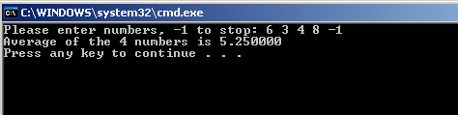
לולאת while – חישוב ממוצע עד הכנסת 1-
void main()
{
int num, counter=0, sum=0;
cout << “Please enter numbers, -1 to stop: “;
cin >> num;
while (num != -1)
{
sum += num;
counter++;
cin >> num;
}
cout << “Average of the “ << counter << “ numbers is ”
<< (double)sum/counter << endl;
}
int: num | ??? | 1000
int: counter | 0 | 1004
int: sum | 0 | 1008
int: num | 6 | 1000
int: counter | 0 | 1004
int: sum | 0 | 1008
int: num | 6 | 1000
int: counter | 0 | 1004
int: sum | 6 | 1008
int: num | 6 | 1000
int: counter | 1 | 1004
int: sum | 6 | 1008
int: num | 3 | 1000
int: counter | 1 | 1004
int: sum | 6 | 1008
int: num | 3 | 1000
int: counter | 1 | 1004
int: sum | 9 | 1008
int: num | 3 | 1000
int: counter | 2 | 1004
int: sum | 9 | 1008
int: num | -1 | 1000
int: counter | 2 | 1004
int: sum | 9 | 1008
בדוגמא זו מספר האיטרציות אינו ידוע בשום שלב!

Slide 9

לולאת while – חישוב עצרת
void main()
{
int factorial=1, num, i=1;
cout << “Please enter a number: “;
cin >> num;
while (i <= num)
{
factorial *= i;
i++;
}
cout << num << “! = “ << factorial << endl;
}
int: num | ??? | 1000
int: factorial | 1 | 1004
int: i | 1 | 1008
int: num | 4 | 1000
int: factorial | 1 | 1004
int: i | 1 | 1008
int: num | 4 | 1000
int: factorial | 1 | 1004
int: i | 2 | 1008
int: num | 4 | 1000
int: factorial | 2 | 1004
int: i | 2 | 1008
int: num | 4 | 1000
int: factorial | 2 | 1004
int: i | 3 | 1008
int: num | 4 | 1000
int: factorial | 6 | 1004
int: i | 3 | 1008
int: num | 4 | 1000
int: factorial | 6 | 1004
int: i | 4 | 1008
int: num | 4 | 1000
int: factorial | 24 | 1004
int: i | 4 | 1008
int: num | 4 | 1000
int: factorial | 24 | 1004
int: i | 5 | 1008

Slide 10

לולאת while – חישוב סכום ספרותיו של מספר
void main()
{
int num, sum=0;
cout << "Please enter a number: “;
cin >> num;
while (num != 0)
{
sum += num%10;
num /= 10;
}
cout << "Sum is “ << sum << endl;
}
int: num | ??? | 1000
int: sum | 0 | 1004
int: num | 546 | 1000
int: sum | 0 | 1004
int: num | 546 | 1000
int: sum | 6 | 1004
int: num | 54 | 1000
int: sum | 6 | 1004
int: num | 54 | 1000
int: sum | 10 | 1004
int: num | 5 | 1000
int: sum | 10 | 1004
int: num | 5 | 1000
int: sum | 15 | 1004
int: num | 0 | 1000
int: sum | 15 | 1004
גם בדוגמא זו לא יכולנו לצפות את מספר האיטרציות מראש

Slide 11
לולאה אינסופית
לולאה זו לא תסתיים לעולם מאחר והתנאי שלה תמיד מתקיים:
#include <iostream>
using namespace std;
void main()
{
while (1)
{
cout << “*”;
}
}

Slide 12
לולאה שלא תתבצע
גוף לולאה זו לא יבוצע אפילו פעם אחת! מדוע?
#include <iostream>
using namespace std;
void main()
{
int i = 10;
while (i < 5)
{
cout << “*”;
i++;
}
}

Slide 13

וכאשר נרצה שהפעולה תתבצע לפחות פעם אחת..
void main()
{
int number;
cout << "Enter a positive number, negative to exit: ";
cin >> number;
while (number >= 0)
{
cout << "Enter a positive number, negative to exit: ";
cin >> number;
}
cout << "Thank you!\n”;
}
כדי להמנע משכפול הפקודה, ניתן ערך dummy למשתנה על מנת שהלולאה תתבצע לפחות בפעם הראשונה
=5;

Slide 14
לולאת do-while
void main()
{
int number;
do
{
cout << "Please enter a positive number, negative to exit: ";
cin >> number;
} while (number >= 0);
cout << "Thank you!\n";
}
באמצעות שימוש בלולאה זו אין צורך להשתמש בערך dummy באתחול או לשכפל קוד

Slide 15
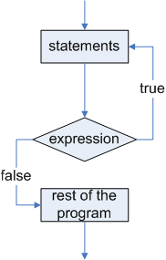
לולאת do-while
משפט מהצורה:
do
{
statement;
statement;
…
statement;
} while (<expression>);
הפקודות בגוף הלולאה יבוצעו כל עוד התנאי מתקיים. גוף הלולאה יבוצע לפחות פעם אחת.

Slide 16
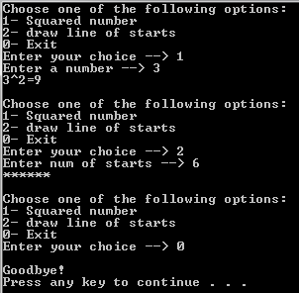
לולאת do-while | שימוש בתפריט
תפריט מורכב מ- 3 חלקים:
הצגת האפשרויות
switch לביצוע האפשרות הנבחרת
לולאה על-מנת לחזור על התפריט עד אשר המשתמש מבקש לצאת

Slide 17
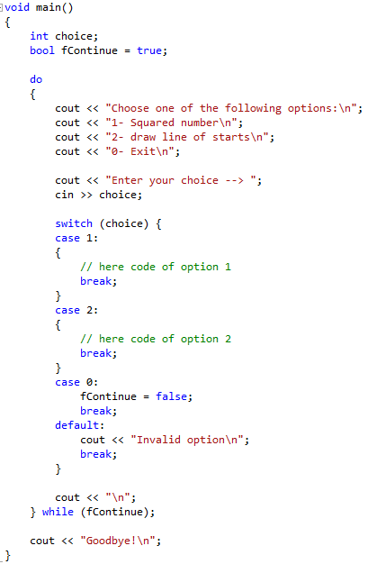
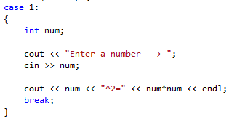
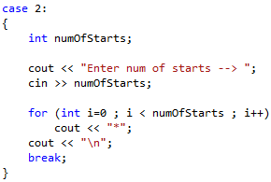
מימוש תפריט
נשים לב כי ה- break מוציא אותנו ממשפט הבקרה הפנימי ביותר, כלומר בדוגמא זו מה- switch ולא מהלולאה!

Slide 18

לולאת for – הדפסת כל המספרים
void main()
{
int number, i;
cout << "Please enter a number: ";
cin >> number;
cout << "All numbers from 1 to “ << number << “:\n”;
for ( ; ; )
{
cout << i << “ “;
}
cout << "\n”;
}
int: number | ??? | 1000
int: i | ??? | 1004
int: number | 3 | 1000
int: i | ??? | 1004
int: number | 3 | 1000
int: i | 1 | 1004
int: number | 3 | 1000
int: i | 2 | 1004
int: number | 3 | 1000
int: i | 3 | 1004
int: number | 3 | 1000
int: i | 4 | 1004
1
2
3
i=1
i <= number
i++
איתחול
כל עוד הביטוי נותן תוצאה שאינה 0:
יבוצעו הפקודות שבגוף הלולאה
קידום

Slide 19
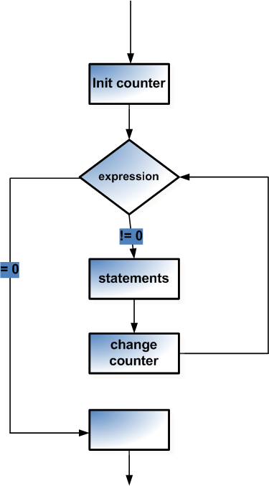
לולאת for
משפט מהצורה:
for (<init counter> ; <expression> ; <change counter>)
{
statement;
statement;
…
statement;
}
נשים לב, גם פה, שהקוד בין {} מוכנס טאב פנימה!

Slide 20

לולאת for – הדפסת כל המספרים האי -הזוגיים
void main()
{
int number, i;
cout << "Please enter a number: ";
cin >> number;
cout << "All odd numbers from 1 to “ << number << “:\n”;
for ( ; ; )
{
cout << i << “ “;
}
cout << "\n”;
}
int: number | ??? | 1000
int: i | ??? | 1004
int: number | 5 | 1000
int: i | ??? | 1004
int: number | 5 | 1000
int: i | 1 | 1004
int: number | 5 | 1000
int: i | 3 | 1004
int: number | 5 | 1000
int: i | 5 | 1004
int: number | 5 | 1000
int: i | 7 | 1004
1
3
5
i=1
i <= number
i+=2

Slide 21

לולאת for – הדפסת כל המספרים בסדר יורד
void main()
{
int number, i;
cout << "Please enter a number: “;
cin >> number;
cout << "All numbers from “ << number << “ to 1:\n”;
for ( ; ; )
{
cout << i << “ “;
}
cout << "\n”;
}
int: number | ??? | 1000
int: i | ??? | 1004
int: number | 3 | 1000
int: i | ??? | 1004
int: number | 3 | 1000
int: i | 3 | 1004
int: number | 3 | 1000
int: i | 2 | 1004
int: number | 3 | 1000
int: i | 1 | 1004
int: number | 3 | 1000
int: i | 0 | 1004
3
2
1
i=number
i >= 1
i--

Slide 22

לולאת for – הדפסת חזקות של 2
void main()
{
int number, i;
cout << "Please enter a number: “;
cin >> number;
cout << "All 2 powers till “ << number << “:\n”;
for ( ; ; )
{
cout << i << “ “;
}
cout << "\n";
}
int: number | ??? | 1000
int: i | ??? | 1004
int: number | 10 | 1000
int: i | ??? | 1004
int: number | 10 | 1000
int: i | 1 | 1004
int: number | 10 | 1000
int: i | 2 | 1004
int: number | 10 | 1000
int: i | 4 | 1004
int: number | 10 | 1000
int: i | 8 | 1004
int: number | 10 | 1000
int: i | 16 | 1004
1
2
4
8
i=1
i <= number
i *= 2

Slide 23
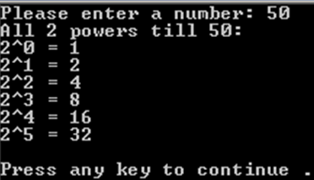
לולאת for – הדפסת חזקות של 2 (2 אינדקסים)
void main()
{
int number, i, j;
cout << "Please enter a number: “;
cin >> number;
cout << "All 2 powers till “ << number << “:\n”;
for ( ; ; )
{
cout << "2^” << j << “=“ << i << endl;
}
cout << "\n”;
}
2^0 = 1
2^1 = 2
2^2 = 4
2^3 = 8
i=1, j=0
i <= number
i *= 2, j++
int: number | ??? | 1000
int: i | ??? | 1004
int: j | ??? | 1008
int: number | 10 | 1000
int: i | ??? | 1004
int: j | ??? | 1008
int: number | 10 | 1000
int: i | 1 | 1004
int: j | 0 | 1008
int: number | 10 | 1000
int: i | 2 | 1004
int: j | 1 | 1008
int: number | 10 | 1000
int: i | 4 | 1004
int: j | 2 | 1008
int: number | 10 | 1000
int: i | 8 | 1004
int: j | 3 | 1008
int: number | 10 | 1000
int: i | 16 | 1004
int: j | 4 | 1008
ניתן לשלב בלולאה כמה איתחולים וכמה קידומים, מופרדים ע"י פסיק

Slide 24
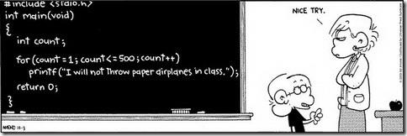
שימוש יעיל ללולאת for
https://fbcdn-sphotos-c-a.akamaihd.net/hphotos-ak-ash2/t1/482216_430631353687511_1969402087_n.jpg

Slide 25
לולאת for ללא רכיב מסויים
int i=0;
for ( ; i < 5 ; i++)
cout << “*”;
for (i=0 ; i < 5 ; )
{
cout << “*”;
i++;
}
for (i=0 ; ; i++)
cout << “*”;
לולאה ללא איתחול
לולאה ללא קידום
גם כאשר בלולאה אין רכיב מסויים יש לכתוב את ה- ; בין חלקי הלולאה השונים
לולאה ללא תנאי.
לא תסתיים לעולם!!

Slide 26
תרגום מלולאת while ללולאת for
int i;
for ( ; ; )
cout << “*”;
i=0
i < 5
i++
ב- 2 הלולאות יש את 3 הרכיבים הבאים:
איתחול
בדיקת תנאי
קידום
int i=0;
while
{
cout << “*”;
i++;
}
(i < 5)

Slide 27
שימוש בסוגי הלולאות השונים
כאשר צריך לכתוב קטע קוד שחוזר על עצמו, ניתן לבחור בכל אחת מהלולאות שראינו
יהיו מקרים בהם נעדיף לולאה מסויימת:
אם מספר האיטרציות ידוע עם תחילת הלולאה, נעדיף לולאת for שכן האיתחול והקידום מובנים בתוכה
אם מספר האיטרציות אינו ידוע עם תחילת הלולאה, נעדיף לולאה while, שכן אין צורך ב- counter שיש לקדמו לקראת סיום
אם נרצה שהלולאה תבוצע לפחות פעם אחת, יש לשקול שימוש בלולאת do-while
יש להקפיד על שימוש בלולאה המתאימה בקוד אותו אתם כותבים!

Slide 28

הפקודה continue
פקודה הגורמת לגוף הלולאה להפסיק ולהמשיך מיד לאיטרציה הבאה
void main()
{
int i;
for ( ; ; )
{
if (i == 3)
continue;
cout << i << “ “:
}
cout << endl;
}
הדפסת כל המספרים מ-0 עד 4 פרט ל- 3:
i=0
i < 5
i++
i=0
i=1
i=2
i=3
i=4
i=5
הרצה:

Slide 29
הפקודה continue - אפשר גם בלעדיה..
void main()
{
int i=0;
for ( ; ; )
{
if (i != 3)
cout << i << “ “;
}
cout << endl;
}
הדפסת כל המספרים מ-0 עד 4 פרט ל- 3:
i=0
i < 5
i++

Slide 30

הפקודה :break מפסיקה את הלולאה מיד
void main()
{
int num, sum=0;
char answer;
while (true)
}
cout << "Add another number? ";
cin >> answer;
if (answer == 'N' || answer == 'n')
break;
cout << "Enter the number --> “;
cin >> num;
sum += num;
{
cout << "Total sum is “ << sum << endl;
}
int: num | ??? | 1000
int: sum | ??? | 1004
char: answer | ??? | 1008
int: num | ??? | 1000
int: sum | 0 | 1004
char: answer | ??? | 1008
int: num | ??? | 1000
int: sum | 0 | 1004
char: answer | y | 1008
int: num | 4 | 1000
int: sum | 0 | 1004
char: answer | y | 1008
int: num | 4 | 1000
int: sum | 4 | 1004
char: answer | y | 1008
int: num | 4 | 1000
int: sum | 4 | 1004
char: answer | y | 1008
int: num | 8 | 1000
int: sum | 4 | 1004
char: answer | y | 1008
int: num | 8 | 1000
int: sum | 12 | 1004
char: answer | y | 1008
int: num | 8 | 1000
int: sum | 12 | 1004
char: answer | n | 1008

Slide 31
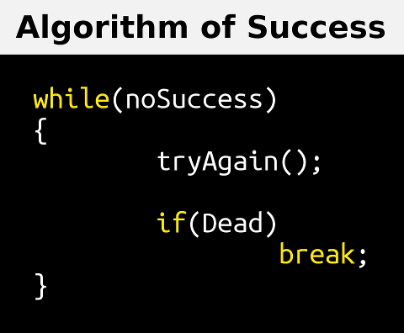
דוגמה לשימוש ב- break
https://plus.google.com/+ProgrammingCom/posts/Srj66bAM4qf

Slide 32
הפקודה break – אפשר גם בלעדיה..
void main()
{
int num, sum=0;
bool fContinue=true;
char answer;
while (fContinue) // fContinue == true
}
cout << "Add another number? “;
cin >> answer;
if (answer == 'N' || answer == 'n')
fContinue = false;
else
}
cout << "Enter the number --> “;
cin >> num;
sum += num;
{
{
cout << "Total sum is “ << sum << endl;
{
int: num | ??? | 1000
int: sum | ??? | 1004
char: answer | ??? | 1008
int: fContinue | ??? | 1012
int: num | ??? | 1000
int: sum | 0 | 1004
char: answer | ??? | 1008
int: fContinue | 1 | 1012
int: num | ??? | 1000
int: sum | 0 | 1004
char: answer | y | 1008
int: fContinue | 1 | 1012
int: num | 4 | 1000
int: sum | 0 | 1004
char: answer | y | 1008
int: fContinue | 1 | 1012
int: num | 4 | 1000
int: sum | 4 | 1004
char: answer | y | 1008
int: fContinue | 1 | 1012
int: num | 4 | 1000
int: sum | 4 | 1004
char: answer | y | 1008
int: fContinue | 1 | 1012
int: num | 8 | 1000
int: sum | 4 | 1004
char: answer | y | 1008
int: fContinue | 1 | 1012
int: num | 8 | 1000
int: sum | 12 | 1004
char: answer | y | 1008
int: fContinue | 1 | 1012
int: num | 8 | 1000
int: sum | 12 | 1004
char: answer | n | 1008
int: fContinue | 1 | 1012
int: num | 8 | 1000
int: sum | 12 | 1004
char: answer | n | 1008
int: fContinue | 0 | 1012

Slide 33
הפקודה break – אפשר גם בלעדיה כך..
void main()
{
int num, sum=0;
bool fStop=false;
char answer;
while (!fStop) // fStop == false
}
cout << "Add another number? “;
cin >> answer;
if (answer == 'N' || answer == 'n')
fStop = true;
else
}
cout << "Enter the number --> “;
cin >> num;
sum += num;
{
{
cout << "Total sum is “ << sum << endl;
{
int: num | ??? | 1000
int: sum | ??? | 1004
char: answer | ??? | 1008
int: fStop | ??? | 1012
int: num | ??? | 1000
int: sum | 0 | 1004
char: answer | ??? | 1008
int: fStop | 0 | 1012
int: num | ??? | 1000
int: sum | 0 | 1004
char: answer | y | 1008
int: fStop | 0 | 1012
int: num | 4 | 1000
int: sum | 0 | 1004
char: answer | y | 1008
int: fStop | 0 | 1012
int: num | 4 | 1000
int: sum | 4 | 1004
char: answer | y | 1008
int: fStop | 0 | 1012
int: num | 4 | 1000
int: sum | 4 | 1004
char: answer | y | 1008
int: fStop | 0 | 1012
int: num | 8 | 1000
int: sum | 4 | 1004
char: answer | y | 1008
int: fStop | 0 | 1012
int: num | 8 | 1000
int: sum | 12 | 1004
char: answer | y | 1008
int: fStop | 0 | 1012
int: num | 8 | 1000
int: sum | 12 | 1004
char: answer | n | 1008
int: fStop | 0 | 1012
int: num | 8 | 1000
int: sum | 12 | 1004
char: answer | n | 1008
int: fStop | 1 | 1012

Slide 34

לולאות מקוננות– הדפסת ריבוע
const int SIZE = 3;
void main()
{
int i, j;
for ( ; ; )
{
for ( ; ; )
cout << "*";
cout << "\n";
}
}
*
*
*
*
*
int: i | ??? | 1000
int: j | ??? | 1004
int: i | 0 | 1000
int: j | ??? | 1004
int: i | 0 | 1000
int: j | 0 | 1004
int: i | 0 | 1000
int: j | 1 | 1004
int: i | 0 | 1000
int: j | 2 | 1004
int: i | 0 | 1000
int: j | 3 | 1004
int: i | 1 | 1000
int: j | 3 | 1004
int: i | 1 | 1000
int: j | 0 | 1004
int: i | 1 | 1000
int: j | 1 | 1004
int: i | 1 | 1000
int: j | 2 | 1004
int: i | 1 | 1000
int: j | 3 | 1004
int: i | 2 | 1000
int: j | 3 | 1004
int: i | 2 | 1000
int: j | 0 | 1004
int: i | 2 | 1000
int: j | 1 | 1004
int: i | 2 | 1000
int: j | 2 | 1004
int: i | 2 | 1000
int: j | 3 | 1004
*
int: i | 3 | 1000
int: j | 3 | 1004
*
*
*
i=0
i < SIZE
i++
j=0
j < SIZE
j++
יכולנו גם לאתחל i=1 ואז לרוץ עם התנאי i <= SIZE, וכנ"ל עם j

Slide 35
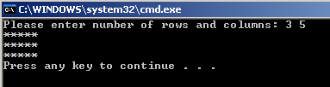
לולאות מקוננות – הדפסת מלבן
#include <iostream>
using namespace std;
void main()
{
int i, j, rows, cols;
cout << "Please enter number of rows and columns: ";
cin >> rows >> cols;
for (i=0 ; i < rows ; i++)
{
for (j=0 ; j < cols ; j++)
cout << “*”;
cout << endl;
}
}

Slide 36
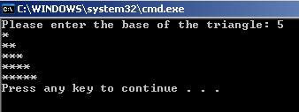
לולאות מקוננות – הדפסת משולש
void main()
{
int i, j, base;
cout << "Please enter the base of the triangle: “;
cin >> base;
for ( ; ; )
{
for ( ; ; )
cout << "*";
cout << "\n";
}
}
# כוכביות בשורה | # שורה
1 | 1
2 | 2
3 | 3
4 | 4
5 | 5
i=1
i <= base
i++
*
*
*
int: i | ??? | 1000
int: j | ??? | 1004
int: base | ??? | 1008
int: i | ??? | 1000
int: j | ??? | 1004
int: base | 3 | 1008
int: i | 1 | 1000
int: j | ??? | 1004
int: base | 3 | 1008
int: i | 1 | 1000
int: j | 1 | 1004
int: base | 3 | 1008
int: i | 1 | 1000
int: j | 2 | 1004
int: base | 3 | 1008
int: i | 2 | 1000
int: j | 2 | 1004
int: base | 3 | 1008
int: i | 2 | 1000
int: j | 1 | 1004
int: base | 3 | 1008
int: i | 2 | 1000
int: j | 2 | 1004
int: base | 3 | 1008
int: i | 2 | 1000
int: j | 3 | 1004
int: base | 3 | 1008
int: i | 3 | 1000
int: j | 3 | 1004
int: base | 3 | 1008
int: i | 3 | 1000
int: j | 1 | 1004
int: base | 3 | 1008
int: i | 3 | 1000
int: j | 2 | 1004
int: base | 3 | 1008
int: i | 3 | 1000
int: j | 3 | 1004
int: base | 3 | 1008
int: i | 3 | 1000
int: j | 4 | 1004
int: base | 3 | 1008
int: i | 4 | 1000
int: j | 4 | 1004
int: base | 3 | 1008
j=1
j <= i
j++
*
*
*
האם יכולנו להתחיל את אחד האינדקסים מ- 0?

Slide 37
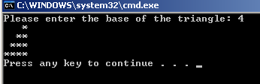
לולאות מקוננות – הדפסת משולש מיושר לימין
void main()
{
int i, j, base;
cout << "Please enter the base of the triangle: ";
cin >> base;
for (i=1 ; i <= base ; i++)
{
for (j=1 ; j <= ??? ; j++)
cout << “ “;
for (j=1 ; j <= i ; j++)
cout << "*”;
cout << "\n”;
}
}
# כוכביות בשורה | # רווחים בשורה | # שורה
1 | 3 | 1
2 | 2 | 2
3 | 1 | 3
4 | 0 | 4
base-i
מהטבלה ברור כי מספר הרווחים בכל שורה הוא מספר הכוכביות המקסימלי (base) פחות מספר הכוכביות בשורה (i)

Slide 38
לולאות מקוננות – הדפסת משולש מיושר לימין – אפשר גם כך..
#include <iostream>
using namespace std;
void main()
{
int i, j, k, base;
cout <<"Please enter the base of the triangle: “;
cin >> base;
for (i=1 ; i <= base ; i++ )
{
for (j=1 ; j <= ??? ; j++)
cout << “ “;
for (j=1 ; j <= i ; j++)
cout << “*”;
cout << “\n”;
}
}
# כוכביות בשורה | # רווחים בשורה | # שורה
1 | 3 | 1
2 | 2 | 2
3 | 1 | 3
4 | 0 | 4
, k=base-1
, k--
k
מהטבלה ניתן לראות כי מספר הרווחים קטנים ב-1 בכל שורה, והערך הראשוני הוא base-1

Slide 39
הוספת ספרה מימין למספר
כאשר רוצים להוסיף ספרה מימין למספר, כלומר להכניס ספרת אחדות חדשה, יש לבצע את הפעולות הבאות:
הכפל את המספר פי 10 (כדי לייצר מקום לספרת האחדות החדשה)
הוסף את הספרה החדשה
דוגמא: עבור המספר 65 נרצה להוסיף את הספרה 3 מימין, כלומר כדי לייצר את מספר 653:
65*10 = 650
650 + 3 = 653

Slide 40
דוגמה: יצירת המספר ההופכי
למשל, עבור 123 יש לייצר את המספר 321
במקרה זה צריך לבודד את כל אחת מהספרות ולהוסיפן מימין למספר שאותו מייצרים ולכן נשתמש בפעולות הבאות:
"תן ספרה ימנית" (מודולו ב- 10)
"קצץ ספרה ימנית" (חילוק ב- 10)
ניתן להשתמש גם בפעולות חשבון בסיסיות (כפל, חיבור וכד')

Slide 41
תרגיל: יצירת המספר ההופכי
הגדר newNum = 0
קלוט מספר לתוך num
כל עוד num > 0:
הכפל את הערך של newNum פי 10
תן ספרה ימנית מ- num והוסף אותה ל- newNum
קצץ ספרה ימנית מ- num
הצג את newNum
הרצה יבשה:
נשים לב שהמספר המקורי num נהרס, ואם נרצה לעשות בו שימוש בסוף לא נוכל
newNum = 0
newNum = 30
newNum = 32
newNum = 321
newNum = 3
newNum = 320
num = 123
num = 12
num = 1
num = 0

Slide 42
תרגום לשפת C++
void main()
{
int num, newNum=0;
cout << "Enter a number: ";
cin >> num;
while (num > 0)
{
newNum *= 10;
newNum += num%10;
num /= 10;
}
cout << "Rev num is " << newNum << endl;
{
הגדר newNum = 0
קלוט מספר לתוך num
כל עוד num > 0:
הכפל את הערך של newNum פי 10
תן ספרה ימנית מ- num והוסף אותה ל- newNum
קצץ ספרה ימנית מ- num
הצג את newNum

Slide 43
שמירה על הערך המקורי
void main()
{
int num, newNum=0;
cout << "Enter a number: ";
cin >> num;
temp = num;
while ( num > 0 )
{
newNum *= 10;
newNum += num%10;
num /= 10;
}
cout << "Rev of " << num << " is " << newNum << endl;
{
, temp;
temp > 0
temp%10;
temp /= 10;
ערכו של num פה הוא 0..

Slide 44
הוספת ספרות משמאל למספר
כאשר מוסיפים ספרה משמאלו של מספר יש לקחת בחשבון איזה מיקום היא תופסת: אחדות / עשרות / מאות וכד'
דוגמא: אם רוצים למספר 47 להוסיף את הספרה 3 משמאלו, למעשה יש להוסיף את הערך 300
47 + 300 = 347
אם נרצה להוסיף ספרה נוספת משמאל, היא כבר תהייה במיקום של האלפים

Slide 45
הוספת ספרות משמאל למספר - דוגמא
נייצר את המספר 724 תוך כדי קבלת ספרותיו מהאחדות למאות: 4 2 7
בהתחלה המספר שבונים יהיה 0
נוסיף למספר את הערך 4
4 = 4*1
נוסיף למספר את הערך 20
20 = 2*10
נוסיף למספר את הערך 700
700 = 7*100
המספר המתקבל הוא 724
הרצה יבשה:
המספר: 0
המספר: 4
המספר: 24
המספר: 724
ניתן לזהות את החוקיות שהוספת ספרה משמאל היא למעשה כפולה כלשהי של 10, שגדלה פי 10 בכל סיבוב

Slide 46
שימוש באלגוריתם
קלוט ספרות של מספר כאשר הספרה הראשונה הינה ספרת האחדות, השניה עשרות וכו' עד אשר מוקלד הערך 1-. ייצר משתנה מטיפוס int שיכיל את המספר שספרותיו הוקלדו
הגדר newNum = 0
הגדר digit
הגדר את המשתנה location=1
קלוט ספרה לתוך digit
כל עוד digit != -1:
הכפל את הספרה ב- location והוסף את המכפלה ל- newNum
הכפל את location פי 10
קלוט ספרה לתוך digit
הצג את newNum
הרצה יבשה:
newNum = 0
newNum = 638
newNum = 8
newNum = 38
digit = ?
digit = 8
digit = 3
digit = 6
digit = -1
location = 100
location = 1000
location = 1
location = 10

Slide 47
תרגום לשפת C++
void main()
{
int digit, newNum=0, location=1;
cout << "Enter a digit: ";
cin >> digit;
while (digit != -1)
{
newNum += digit*location;
location *= 10;
cout << "Enter a digit: ";
cin >> digit;
}
cout << "The num is " << newNum;
{
הגדר newNum = 0
הגדר digit
הגדר את המשתנה location=1
קלוט ספרה לתוך digit
כל עוד digit != -1:
הכפל את הספרה ב- location והוסף את המכפלה ל- newNum
הכפל את location פי 10
קלוט ספרה לתוך digit
הצג את newNum

Slide 48
גרסה משופרת
void main()
{
int digit, newNum=0, location=1;
cout << "Enter a digit: ";
cin >> digit;
while (digit != -1)
{
newNum += digit*location;
location *= 10;
cout << "Enter a digit: ";
cin >> digit;
}
cout << "The num is " << newNum;
{
void main()
{
int digit, newNum=0, location=1;
bool fContinue = true;
do
{
cout << "Enter a digit: ";
cin >> digit;
if (digit == -1)
fContinue = false;
else
{
newNum += digit*location;
location *= 10;
}
} while (fContinue);
cout << "The num is " << newNum;
{

Slide 49
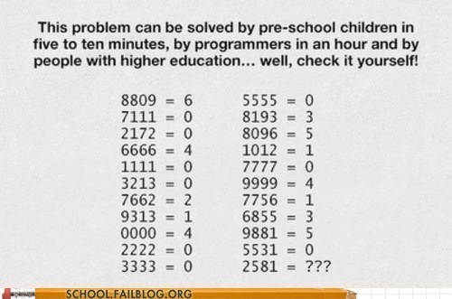
וחידה לסיום!
https://i.chzbgr.com/maxW500/6963756032/hB34A1132/

Slide 50

הכנה לקראת שיעורי הבית מהיום והלאה
http://rlv.zcache.ca/programmers_do_it_all_night_greeting_card-r603fa91b18e1473192a9e0b8c5e2cd8d_xvuak_8byvr_324.jpg

Slide 51
ביחידה זו למדנו:
3 סוגי לולאות:
while
do-while
for
פקודות break ו- continue
לולאות מקוננות

Slide 52
תרגיל 1: יצירת מספר המכיל רק את הספרות הזוגיות
יש לקלוט מספר ולייצר מספר המכיל רק את הספרות שערכן זוגי
דוגמא: עבור המספר 123467 יווצר המספר 246
הכלים העומדים לרשותינו הן הפעולות:
"תן/קצץ ספרה ימנית"
פעולות חשבון
בדיקה האם ערך הוא זוגי
במקרה זה עלינו להוסיף ספרות משמאלו של המספר המיוצר

Slide 53
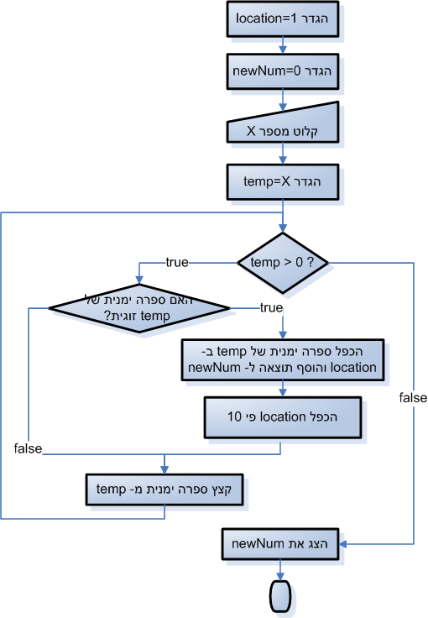
יצירת מספר המכיל רק את הספרות הזוגיות
ייצור הערך המתאים להוספה למספר
נכפיל את location רק במידה והוספנו ספרה, כהכנת התשתית לספרה הבאה

Slide 54
ובכתיבה פורמאלית
הרצה יבשה:
newNum = 0
newNum = 8
newNum = 28
הגדר location=1, newNum=0
קלוט ערך לתוך X
הגדר temp=X
כל עוד temp > 0:
תן ספרה ימנית של temp, ואם זוגית בצע:
הכפל את הספרה פי location והוסף אותה ל- newNum
הכפל location פי 10
קצץ ספרה ימנית מ- temp
הצג את newNum
location = 1
location = 10
location = 100
X = 258
temp = 258
temp = 25
temp = 2
temp = 0

Slide 55
תרגיל 2: מיזוג ספרות של שני מספרים זהים באורכם
יש לקלוט 2 מספרים הזהים במספר הספרות שלהם, ולייצר מספר חדש כך שהספרות בו הם מיזוג הספרות של שני המספרים:
ספרה ראשונה (משמאל) מהמספר הראשון וספרה שניה מהמספר השני
ספרה שלישית מהמספר הראשון וספרה רביעית מהמספר השני
וכו'
דוגמא:
עבור המספרים 37 ו- 81 יש לייצר את המספר 3871
אסטרטגיית הפעולה: מאחר וניתן לבודד ספרות מימין לשמאל, בניית המספר החדש תתבסס על הוספת ספרות משמאל, כאשר מתחילים דווקא מהמספר השני

Slide 56
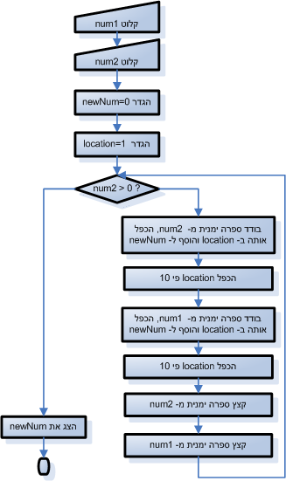
תרשים זרימה

Slide 57
ובכתיבה פורמאלית
הרצה יבשה:
קלוט מספר ל- num1
קלוט מספר ל- num2
הגדר newNum=0
הגדר location=1
כל עוד num2 > 0:
בודד ספרה ימנית מ- num2, הכפל אותה ב- location והוסף ל- newNum
הכפל את location פי 10
בודד ספרה ימנית מ- num1, הכפל אותה ב- location והוסף ל- newNum
הכפל את location פי 10
קצץ ספרה ימנית מ- num2
קצץ ספרה ימנית מ- num1
הצג את newNum
newNum = 71
newNum = 871
newNum = 3871
newNum = 0
newNum = 1
location = 1
location = 10
location = 100
location = 1000
location = 10000
num1 = 37
num1 = 3
num1 = 0
num2 = 81
num2 = 8
num2 = 0

Slide 58
תרגיל 3: מציאת הספרה הגדולה ביותר
קלוט מהמשתמש מספר והצג את הספרה הגדולה ביותר
דוגמאות:
עבור 1234 יוצג 4
עבור 8997 יוצג 9
עבור 1212 יוצג 2
אסטרטגיית הפעולה: נאתחל את המקסימום עם ערך הספרה הראשונה (הימנית) ונבודד כל פעם ספרה אחרת. אם הספרה הנוכחית גדולה מהספרה המקסימלית שראינו עד כה, נעדכן אותה.

Slide 59
בכתיבה פורמאלית
קלוט מהמשתמש מספר לתוך num
הגדר את maxDigit=0
כל עוד נותרו ב- num ספרות (num>0):
תן ספרה ימנית מ- num ואחסן אותה בתוך currentDigit
אם currentDigit > maxDigit:
עדכן: maxDigit = currentDigit
קצץ ספרה ימנית מ- num
הצג את maxDigit
הרצה יבשה:
num = 387
num = 38
num = 3
num = 0
maxDigit = 0
maxDigit = 7
maxDigit = 8
currentDigit = 7
currentDigit= 3
currentDigit= 8

Slide 60
תרגיל 4: המרה ממספר בינארי לעשרוני
כתבו תכנית הקולטת מספר המייצג מספר בינארי (בסיס 2)
התוכנית תייצר מספר חדש (int) שיהיה המספר שהתקבל אבל בבסיס עשרוני (10)
דוגמא:
עבור הקלט 101 הפלט יהיה 5 (כי 1*2² + 0*2¹ + 1*2⁰ = 5)

Slide 61
תרגיל 5: המרה ממספר עשרוני לבינארי
כתבו תכנית הקולטת מספר המייצג מספר עשרוני (בסיס 10)
התוכנית תייצר מספר חדש (int) שיהיה המספר שהתקבל אבל בבסיס בינארי (2)
דוגמא:
עבור הקלט 5 התוכנית תייצר ותדפיס את המספר 101

Slide 62
תרגיל 6: ציור משולש הפוך מוצמד לימין
כתוב תוכנית המקבלת מהמשתמש רוחב בסיס של משולש ומדפיסה משולש המוצמד לימין שבסיסו בחלק העליון.
דוגמא: עבור num=4 יוצג המשולש הבא:
****
***
**
*

Slide 63
תרגיל 7:ציור כתר
כתבו תכנית הקולטת מספר טבעי, N, ומדפיסה מבנה כוכביות עפ"י הדוגמה הבאה:
עבור N=5 יודפס המבנה הבא:
* * כוכבית אחת בכל חלק
** ** שתי כוכביות בכל חלק
*** *** שלוש כוכביות בכל חלק
**** **** ארבע כוכביות בכל חלק
********** חמש כוכביות בכל חלק
המבנה מורכב מחלק ימני וחלק שמאלי המכילים משולש כוכביות ומיושרים לצד ימין או שמאל בהתאם, כאשר רק בשורה האחרונה אין רווח בין שני החלקים.

Slide 64
תרגיל 8: משחק הניחושים
הגרל מספר סודי בין 1-100
על המשתמש לנחש את המספר
התוכנית תיתן הודעה האם המספר גדול או קטן מהמספר הסודי
לבסוף יש להציג למשתמש הודעה תוך כמה נסיונות ניחש את המספר

Slide 65
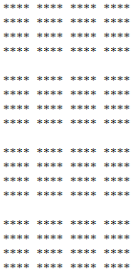

תרגיל 9: ציור שטיח
קלוט מספר N וצייר N ריבועים בכל שורה ועמודה, כך שגודלו של כל ריבוע יהיה NxN

